Slide 1

ИНФОРМАТИКА · 11 КЛАСС
Компьютерные
информационные модели
Цели моделирования
Классная экскурсия: бюджет и время
Учебная иллюстрация
Объяснение и короткая практика · 45 минут
Notes:
Старт 0–4. Вопрос на следующем слайде: зачем модель, если автобус уже есть? Ключ карточки (слайд 26) и разбор билета (слайд 27) не показывать до сбора.
[Sources] Котов и др., 2021, электронное приложение базового уровня § 6: profil.adu.by/course/view.php?id=37. Программа, глава 3: adu.by/images/2025/08/12/Inform-10-11.pdf. КТП: цель модели, существенные свойства, вход и форма результата. Числа 28 учеников, 3 усл. ед., 17 км, 42 км/ч и клетки 100, 85, 95 — учебная модель, не смета поездки.

Slide 2
Зачем модель, если автобус уже есть?
Автобус стоит у школы — это сам объект.
Модель нужна, чтобы решить задачу заранее.
Сегодня задача — выбрать цель экскурсии.
Ответ пока не объявляем: вернёмся в конце.
0–4 минуты. Соберите две-три версии и не закрывайте вопрос.
02
Notes:
Не говорить сразу про таблицу и цвет. Типичная версия: «компьютер сам всё посчитает». Её разобрать на слайде 20.

Slide 3
Что ты сделаешь сегодня
Выберешь одну цель: бюджет или время.
Заполнишь карточку: свойства, вход и форму результата.
Назовёшь одно свойство, которое модель не берёт.
03
Notes:
Продукт — карточка ExcursionCard, не файл таблицы. Формулы не вводить.

Slide 4
Как идёт урок
4–12 — объект, модель и цель.
12–20 — существенные свойства и лишнее.
20–28 — входные данные и форма результата.
28–38 — карточка, 38–45 — сдача и билет.
Электронная таблица и формулы — следующий урок.
04
Notes:
Маршрут для учителя. Не углублять этапы построения модели.

Slide 5

Объект и модель
Автобус — объект
Модель — не сам автобус.
В ней только нужные сведения.
Кубики на схеме — образ модели.
Условная иллюстрация
05
Notes:
Объект: классная экскурсия на автобусе. Модель упрощает объект под цель. [Sources] Котов и др., 2021, электронное приложение базового уровня § 6: profil.adu.by/course/view.php?id=37. Программа, глава 3: adu.by/images/2025/08/12/Inform-10-11.pdf. КТП: цель модели, существенные свойства, вход и форма результата. Числа 28 учеников, 3 усл. ед., 17 км, 42 км/ч и клетки 100, 85, 95 — учебная модель, не смета поездки.

Slide 6
Модель короче объекта
У автобуса много свойств: цвет, места, маршрут.
В модель попадают только свойства под цель.
Информационная модель описывает объект сведениями.
Поездка при этом остаётся настоящей.
Модель не заменяет экскурсию.
06
Notes:
Информационная модель — описание сведениями (текст, таблица, схема). Компьютерный вид — позже, слайд 19.

Slide 7

Сначала выбирают цель
Две цели, один объект
Уложиться в бюджет.
Уложиться во время.
Цель решает, что существенно.
Условная иллюстрация
07
Notes:
Один объект — экскурсия. Две разные цели. Не выбирать цель за класс: на практике ученик выберет сам.

Slide 8

Одна цель — одна модель
Две модели экскурсии
Бюджет — своя модель.
Время — другая модель.
Автобус при этом один.
Условная иллюстрация
08
Notes:
Подпись схемы «одна цель — одна модель» читать вслух. Не смешивать обе цели в одной карточке.

Slide 9
Цель отбирает свойства
Цель | Существенно | Можно не брать
Бюджет | цена, ученики, путь | цвет автобуса
Время | путь, скорость, ученики | цвет и цена билета
Цвет автобуса не нужен ни бюджету, ни времени.
09
Notes:
Таблица — опора 4–12. Скорость для времени назвать, формулу пути не писать.

Slide 10
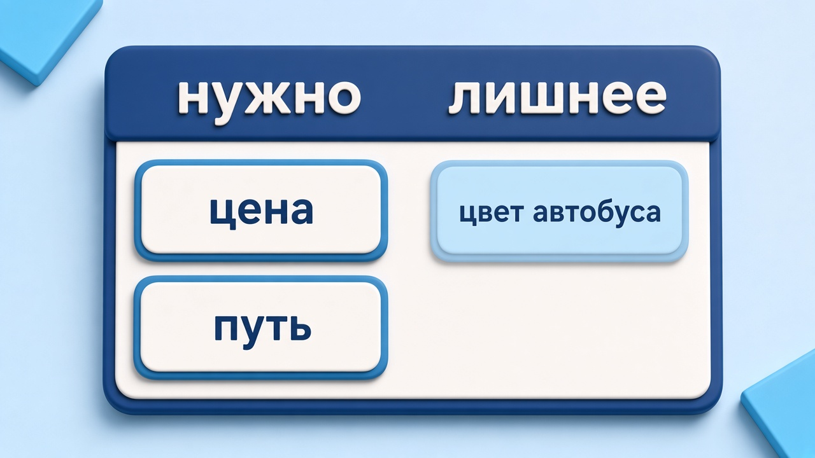
Нужно и лишнее
На схеме бюджета
Нужно: цена и путь.
Лишнее: цвет автобуса.
Число учеников — третье свойство.
Условная иллюстрация
10
Notes:
На рисунке в столбце «нужно» только цена и путь. Число учеников есть на схеме входа. Не говорить, что рисунок забыл учеников: это третье свойство, оно на следующем блоке.

Slide 11
Почему цвет не берут
Цвет не меняет сумму поездки.
Цвет не меняет время в пути.
Модель специально его не хранит.
Так модель остаётся короче объекта.
Лишнее свойство — не ошибка объекта, а граница модели.
11
Notes:
12–20. Если кто-то скажет «цвет важен для узнаваемости» — принять как другую цель, не как цель бюджета или времени.

Slide 12
Три существенных свойства
Цель | 1 | 2 | 3
Бюджет | цена билета | число учеников | расстояние
Время | расстояние | скорость | число учеников
В карточке будут ровно три свойства под одну цель.
12
Notes:
Свойства называют словами. Числа — это уже вход, не сами свойства.

Slide 13
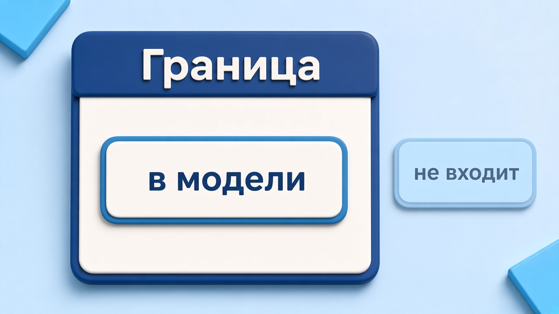
Граница модели
В модели — нужное
Внутри — свойства цели.
Сбоку — «не входит».
Границу задаёт цель.
Условная иллюстрация
13
Notes:
Схема «в модели / не входит». Для обеих целей урока снаружи остаётся цвет автобуса.

Slide 14
Куда деть цену билета?
Сейчас цель — уложиться во время.
Цена билета для этой цели существенна?
Полминуты: пара решает, в модель или нет.
Ответ откроем на следующем слайде.
Цвет автобуса уже вне обеих моделей урока.
14
Notes:
Пауза. Не подсказывать. Верный ход: для времени цена не входит. Принять и формулировку «цена лишняя».

Slide 15

Вход для бюджета
Цена входит в бюджет
Для времени цену не берут.
На схеме — вход бюджета.
Ученики, билет, расстояние.
Условная иллюстрация
15
Notes:
Ответ на слайд 14: цена — вход бюджета и не вход времени. Схема подписана: число учеников, цена билета, расстояние. Это виды данных, не формула.

Slide 16
Вход для времени
Расстояние — сколько километров.
Скорость — как быстро едет автобус.
Число учеников — посадка занимает время.
Цену билета в этот вход не кладут.
Вход — это данные. Результат из них сегодня не вычисляем.
16
Notes:
Не писать t = s / v. Урок 22 строит расчёт. Здесь только состав входа.

Slide 17
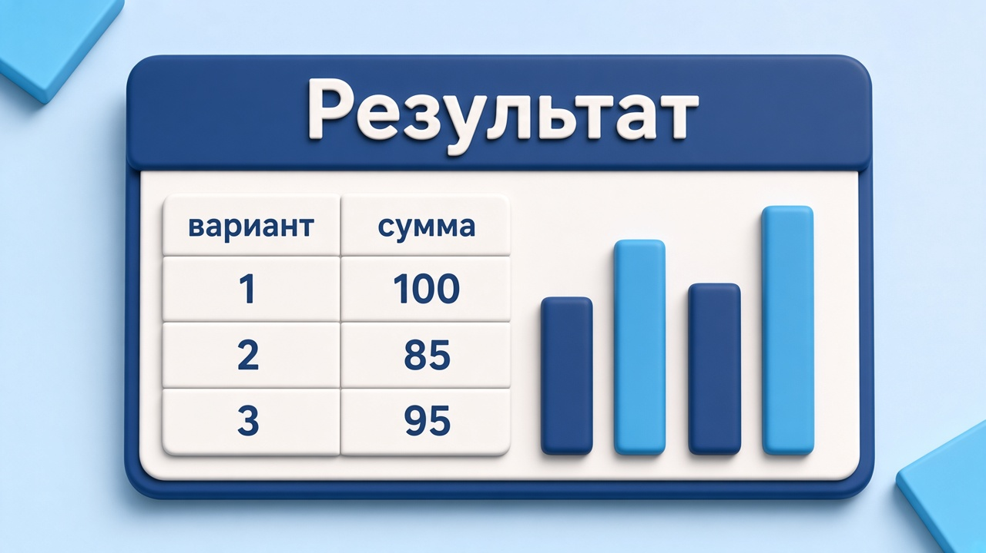
Форма результата: сумма
Таблица варианта
Столбцы: вариант и сумма.
100, 85, 95 — клетки схемы.
Это не расчёт и не смета.
Условная иллюстрация
17
Notes:
Столбцы диаграммы на рисунке не в масштабе чисел: не просить считывать сумму по высоте. Числа учебные. [Sources] Котов и др., 2021, электронное приложение базового уровня § 6: profil.adu.by/course/view.php?id=37. Программа, глава 3: adu.by/images/2025/08/12/Inform-10-11.pdf. КТП: цель модели, существенные свойства, вход и форма результата. Числа 28 учеников, 3 усл. ед., 17 км, 42 км/ч и клетки 100, 85, 95 — учебная модель, не смета поездки.

Slide 18
Форма результата: время
Цель | Форма результата
Уложиться в бюджет | таблица: вариант / сумма
Уложиться во время | таблица: вариант / время
Минуты на этом уроке не вычисляем: записываем вид таблицы.
18
Notes:
Не придумывать минуты «правильного» рейса. Форма — имя столбца, не числовой ответ.

Slide 19
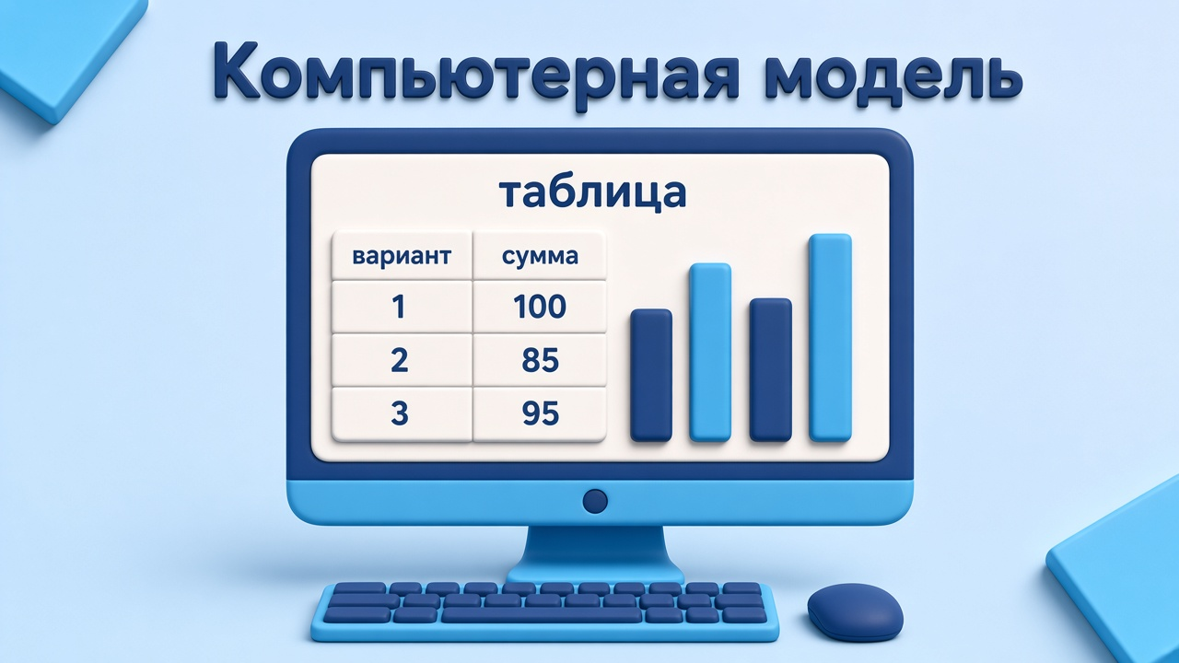
Компьютерная модель
Таблица на экране
Компьютер хранит таблицу.
И показывает её.
Это информационная модель.
Условная иллюстрация
19
Notes:
Компьютерная информационная модель — информационная модель, которую хранит и показывает компьютер. Здесь вид — таблица вариантов. Файл таблицы не создаём.

Slide 20
Компьютер не выбирает цель
Цель ставит человек.
Компьютер не решает: бюджет или время.
Он хранит ту таблицу, которую задали.
Без цели таблица не является моделью задачи.
Компьютер помогает хранить модель, а не заменяет цель.
20
Notes:
Закрыть заблуждение со слайда 2. Не обещать, что программа «сама оптимизирует экскурсию».

Slide 21
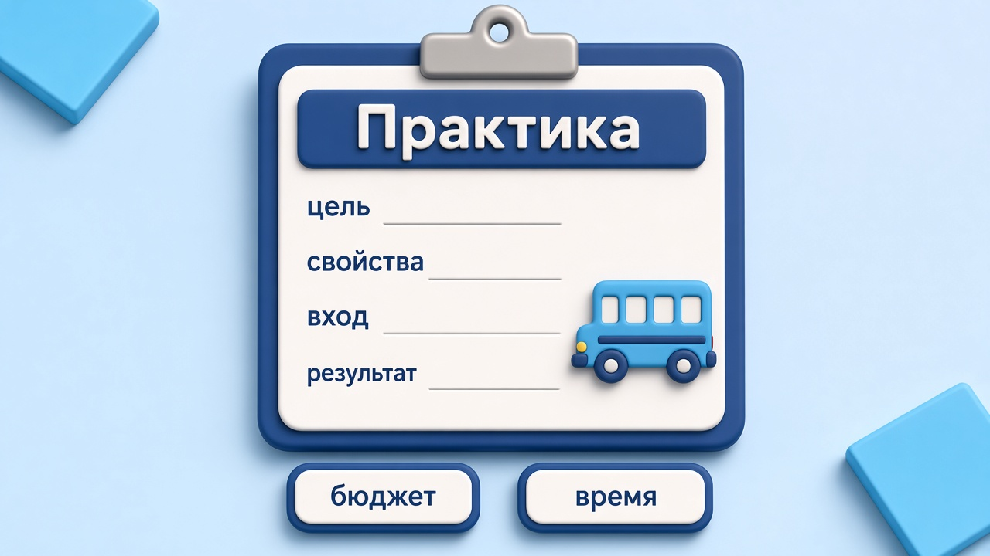
Практика: одна карточка
Выбери одну цель
Бюджет или время.
Цель и три свойства.
Вход и форма таблицы.
Условная иллюстрация
21
Notes:
28–38. На схеме четыре строки. В карточке есть пятая: что модель не включает. Раздать пустую карточку. Ключ не проецировать.

Slide 22
Что писать в карточке
Цель — одна, своими словами.
Три существенных свойства под эту цель.
Входные данные: что измеряем или задаём.
Форма результата и одно свойство вне модели.
Числа, если пишешь, подпиши: учебная модель.
22
Notes:
Опора на доске: цена, путь, ученики, скорость, цвет, таблица. Не диктовать заполненный ключ.

Slide 23
Минуты 28–38: карточка
Работа индивидуальная, 10 минут.
Одна цель на одну карточку.
Формулы и электронные таблицы не нужны.
Кто закончил — проверь пять полей, не вторую цель.
Этот слайд можно оставить на экране.
23
Notes:
Вторую цель не давать в основное время: её легко смешать. Резерв для быстрых — только после самопроверки, на обороте, если осталось время внутри 28–38 и карточка уже полная.

Slide 24
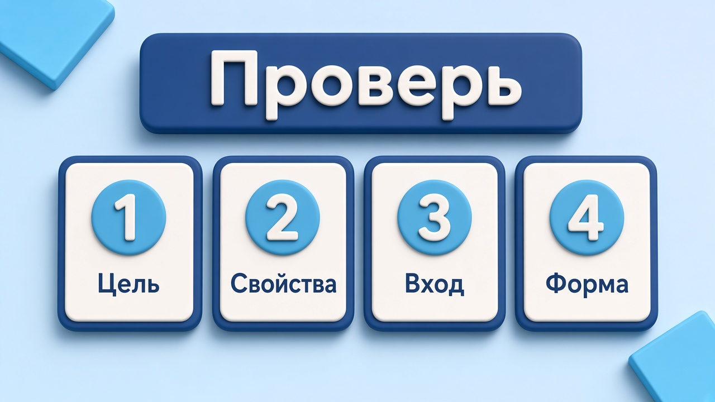
Проверь карточку
Четыре пункта схемы
1 цель, 2 свойства,
3 вход, 4 форма.
И строка «не входит».
Условная иллюстрация
24
Notes:
Самопроверка до сдачи. Ключ всё ещё закрыт. Схема «Проверь» не заменяет строку про лишнее свойство.

Slide 25
Сдайте карточку
Минуты 38–45. Карточку сдай учителю.
Выходной билет — одно предложение.
Зачем модель, если автобус уже есть?
Ключ откроем после сбора карточек и билетов.
После сигнала текст карточки не меняй.
25
Notes:
Собрать карточки и устные или письменные билеты до слайда 26. Не зачитывать ключ заранее.

Slide 26
Ключ после сдачи
Поле | Бюджет | Время
Цель | уложиться в бюджет | уложиться во время
Свойства | цена, ученики, путь | путь, скорость, ученики
Вход | 28 уч., 3 усл. ед., 17 км | 17 км, 42 км/ч, 28 уч.
Форма | вариант / сумма | вариант / время
Не входит | цвет автобуса | цвет автобуса
Числа учебные. Для времени в «не входит» можно принять и цену.
26
Notes:
ПОСЛЕ сбора. Принимать эквивалентные слова: стоимость, километраж, количество учащихся. Клетки 100, 85, 95 на иллюстрации — образец столбца «сумма», их не выводят из 28 и 3. Не требовать дословного совпадения. [Sources] Котов и др., 2021, электронное приложение базового уровня § 6: profil.adu.by/course/view.php?id=37. Программа, глава 3: adu.by/images/2025/08/12/Inform-10-11.pdf. КТП: цель модели, существенные свойства, вход и форма результата. Числа 28 учеников, 3 усл. ед., 17 км, 42 км/ч и клетки 100, 85, 95 — учебная модель, не смета поездки.

Slide 27
Итог билета
Модель нужна, чтобы отобрать свойства под цель.
Автобус остаётся настоящим объектом.
Компьютер хранит таблицу и не выбирает цель.
Дальше будем строить модель процесса — уже с расчётом.
Сегодня формул не было. Спасибо за карточки.
27
Notes:
Показать после попытки билета. Дома по желанию — карточка второй цели, без формул. Монте-Карло и популяции не анонсировать подробно.

